Slide 1
Ch.18 MobileApp Design

Slide 2
18.1 Mobile Development Considerations – 1
Multiple hardware and software platforms
Many development frameworks and programming languages.
Many app stores with differing acceptance rules and tool requirements
Short development cycles
User interface limitations

Slide 3
18.1 Mobile Development Considerations – 2
Complex camera/sensor interaction
Effective use of context
Power management
Security and privacy models/policies
Device limitations (computation and storage)
Integration of external services
Texting complexities

Slide 4
18.2 MobileApp Development Process Model
Formulation
Planning
Analysis
Engineering
Implementation and testing
User evaluation

Slide 5
18.3 MobileApp Quality Checklist - 1
Can content and/or function and/or navigation options be tailored to the user’s preferences?
Can content and/or functionality be customized to the bandwidth at which the user communicates? Does the app account for weak or lost signal in an acceptable manner?
Can content and/or function and/or navigation options be made context aware according to the user’s preferences?
Has adequate consideration been given to the power availability on the target device(s)?
Have graphics, media (audio, video), and other web or cloud services been used appropriately?

Slide 6
18.3 MobileApp Quality Checklist - 2
Is the overall page design easy to read and navigate?
Does the app take screen size differences into account?
Does the user interface conform to the display and interaction standards adopted for the targeted mobile device(s)?
Does the app conform to the reliability, security, and privacy expectations of its users?
What provisions have been made to ensure app remains current?
Has the MobileApp been tested in all targeted user environments and for all targeted devices?

Slide 7
18.4 MobileApp User Interface Design Considerations
Define user interface brand signatures
Focus the portfolio of products
Identify core user stories
Optimize UI flows and elements
Define scaling rules
Create user performance dashboard
Rely on dedicated champion with user interface engineering skills

Slide 8
18.5 MobileApp Design Mistakes
Kitchen sink
Inconsistency
Overdesigning
Lack of speed
Verbiage
Non-standard interaction
Help-and –FAQ-itis

Slide 9
18.6 MobileApp Design Best Practices
Identify the audience
Design for context of use
Recognize line between simplicity is not laziness
Use the platform to its advantage
Allow for discoverability of advanced functionality
Use clear and consistent labels
Cleaver icons should never be developed at the expense of user understanding
Long scrolling forms trump multiple screens

Slide 10
18.7 Assessing Mobile Interactive Development Environments
General productivity features
Third-party SDK integration
Post-compilation tools
Over the air development support
End-to-end mobile application development
Documentation and tutorials
Graphical user interface builders

Slide 11
18.8 MobileApp Middleware
Facilitates communication and coordination of distributed components
Allows developers to rely on abstractions and hide mobile environment details
Helps MobileApps to achieve context awareness as required

Slide 12
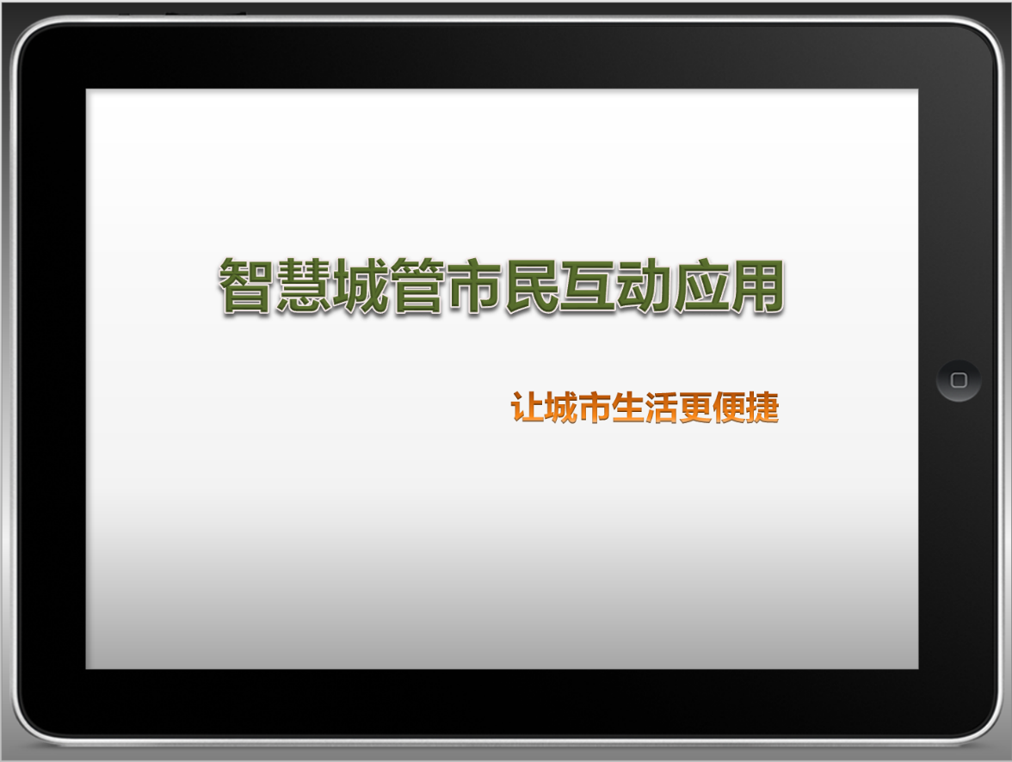
Case:智慧城管市民互动应用
智慧城市建设示范试点项目
提供城市管理的多项公共服务
提供市民快速参与城市管理的渠道
iOS&Android

Slide 13


























城管窗口
便民驿站
找找公厕
公交慢行
城管拍拍
城管动态
便民公告
政策法规
每日一题
放心供气
防汛抗冻
河道水质
紧急开挖
便捷支付
关联设置
泊车达人
挪车求助
路况预告
云呼热线
天天骑车
我的积分
我的任务
我的爱车
我的宠物
我的店铺
Notes:
水情、河道水质、路况。 绑定微薄、维信、QQ
分成几类 汇报：应用本身、应用研发的思考
还有些数据，我们希望以什么方式来接入社会停车资源的。
三、应用推广模式 怎么让百姓用起来 威逼、利诱和口碑
体系内的安装、积分制、实用赢口碑
第三方的团队，如何来做商业化的运营方式。 限时免费。弹出式广告经营权。

Slide 14
城管拍拍
城管动态
便民公告
政策法规
每日一题
泊车达人
挪车求助
路况预告
云呼热线
天天骑车
我的积分
我的任务
我的爱车
我的宠物
我的店铺

Slide 15

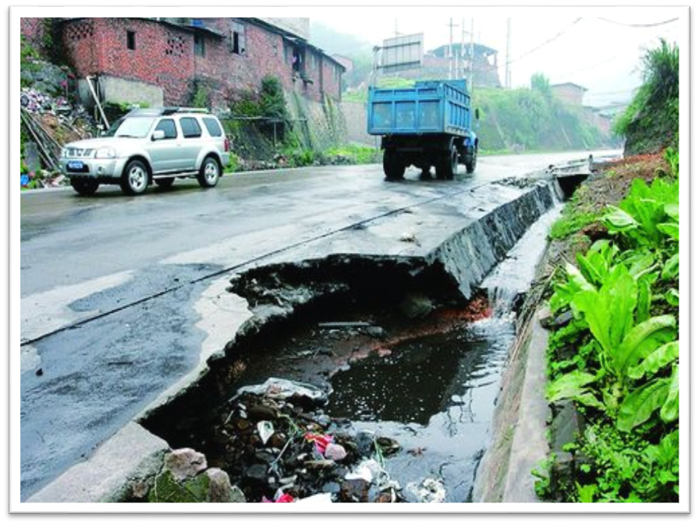




现场抓拍 记录查询
案卷拍拍
1
请选择案卷类型
管道爆裂
路面塌陷
路面塌陷
上报提示
当前案卷已成功上报，案卷号： 201300432244。
错误提示
由于网络原因，案卷上报失败。请排除故障后重传！
井盖丢失
重 传
确 认
取 消
墙体坍塌
其他类型
拍照
确认上报

Slide 16
城管拍拍
城管动态
便民公告
政策法规
每日一题
泊车达人
挪车求助
路况预告
云呼热线
天天骑车
我的积分
我的任务
我的爱车
我的宠物
我的店铺

Slide 17
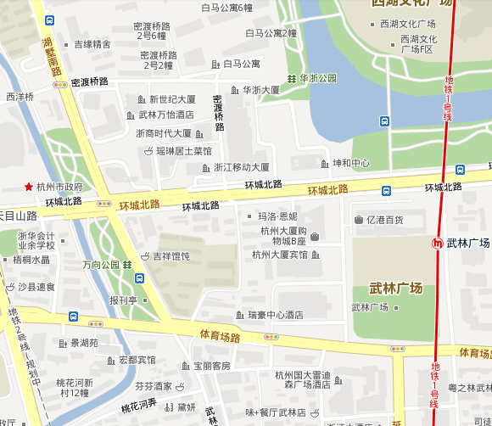












路线导航 图例说明
泊位查询
泊位建议
费用最省
距离最近
杭州大厦购D座停车场剩余车位：8
收费价格：8元/小时
坤和中心地下停车场
剩余车位：23
收费价格：10元/小时
浙江移动大厦停车场
剩余车位：3
收费价格：8元/小时
道路泊位
剩余车位：2
收费价格：8元/小时
开始导航
Notes:
停车诱导服务的范围扩大。GIS 背景，列出很多分类的停车点，包括马路边交警管理的停车泊位、人行道上城管管的停车泊位、商业经营性停车场、居民小区停车泊位、学校、企业、园区等公共停车泊位等。

Slide 18
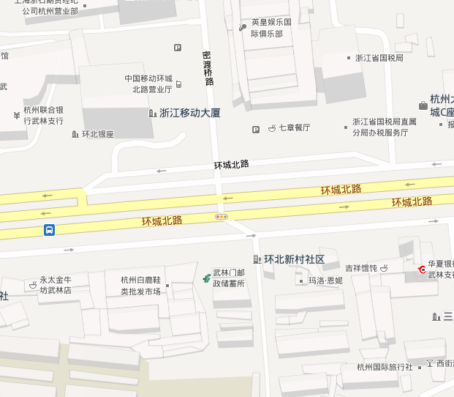

路线导航 图例说明
泊位查询
泊位建议
费用最省
距离最近
杭州大厦购D座停车场剩余车位：8
收费价格：8元/小时
坤和中心地下停车场
剩余车位：23
收费价格：10元/小时
浙江移动大厦停车场
剩余车位：3
收费价格：8元/小时
道路泊位
剩余车位：2
收费价格：8元/小时
道路泊位
剩余车位：2
收费价格：8元/小时
开始导航

Slide 19



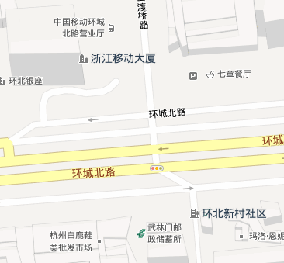
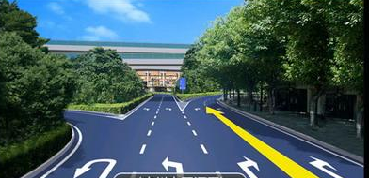
泊位查询 图例说明
路线导航
环城北路
100m
5m
前方靠右进入辅道，直行100m后达到泊位。
当前还有剩余车位2个，该车位可使用IC卡支付。

Slide 20





泊位查询 路线导航
图例说明
您当前所在的位置
道路停车泊位紧张
小区企业内部停车泊位紧张
道路停车泊位较少
小区企业内部停车泊位较少
道路停车泊位充足
小区企业内部停车泊位充足
经营性停车泊位紧张
经营性停车泊位较少
经营性停车泊位充足

Slide 21
Case: Features
应用界面简洁美观，易于上手
满足iOS、Android多平台使用需求
应用功能贴近用户实际需求
案件上报成功或错误均有明确提示
泊位查找选项充分考虑到用户喜好，可以进行个性化定制
注意点：后台数据库需要定时更新，保证数据准确性

